Slide 1
UNIVERSIDADE ABERTA DO SUS UNIVERSIDADE FEDERAL DE PELOTAS Especialização em Saúde da Família Modalidade a Distância
Melhoria do rastreamento e prevenção do Câncer do Colo de Útero e do Câncer de Mama na UBS Gerardo Barbosa,
Espumoso/ RS
Sandra Betancourt Vazquez
Orientador: Ivone Andreatta Menegolla

Slide 2
Introdução
Os cânceres do colo do útero e de mama são doenças preveníveis de grande incidência no Brasil que diagnosticadas e tratadas nos estádios iniciais evitam a morte da população feminina.
Na Atenção Primaria a Saúde, a realização periódica de exames nas mulheres nas faixas etárias de risco para câncer de colo do útero e de mama e o incremento da educação em saúde buscam diminuir a incidência destas doenças.(Brasil, 2013).

Slide 3
Caracterização do município
Introdução
Região centro-norte do Estado do Rio Grande do Sul
Limites: Campos Borges, Alto Alegre, Jacuizinho, Soledade, Tapera, Mormaço e Victor Greaf
Dista 275 km da capaital Porto Alegre
População: 15.271 habitantes, so cerca de 3000, residem na zona rural.
Rede de saúde: Hospital Municipal (1), Unidade Central (1), ESF (1), Unidades de Saúde tradicionais (5)

Slide 4
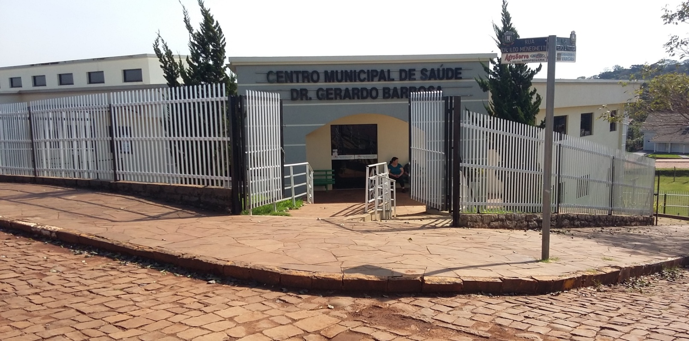
UBS Gerardo Barbosa
Situada na zona urbana, atende cerca de 11000 habitantes
Funciona como Unidade Básica Mista (Pronto Atendimento de Atenção Básica e Urgências e Sáude da Familia)
Introdução

Slide 5
UBS Gerardo Barbosa
Também é sede da Secretaria Municipal de Saúde
Equipes de Saúde da Familia não estão estruturadas
Equipe:
06 medicos - clinicos gerais, ginecologista, pediatra, traumatologista, cirugião; 03 dentistas; 04 enfermeiros; 06 tecnicos de enfermagem, 13 Agentes Comunitarios de Sáude
01 farmacêutico, 02 psicólogos, 01nutricionista, 01reabilitadora, 01 assistente social
Recepcionista, pessoal administrativo e de servicios gerais

Slide 6
Ação Programática antes da intervenção
Apenas 61% das mulheres entre 25 e 64 anos eram acompanhadas para rastreamento de câncer do colo uterino
Destas, 28% estavam com o CP em dia
87% das usuarias entre 50 e 69 anos eram acompanhadas para prevenção de câncer de mama
Destas, 44% estavam com mamografía em dia
Falta de registros adequados das informações

Slide 7
Objetivo geral
Melhorar o rastreamento e prevenção do câncer do colo do útero e do câncer de mama na UBS Gerardo Barbosa, Espumoso/RS

Slide 8
Metodología
Utilizou-se os protocolos estabelecidos pelo Ministério da Saúde
Capacitação dos profissionais da UBS e atribuição de responsáveis pelas ações
Ficha espelho e Planilha de Coleta de Dados
Criação de arquivo especifico
Monitoramento dos resultados
Atualização dos registros
Divulgação do projeto na comunidade

Slide 9
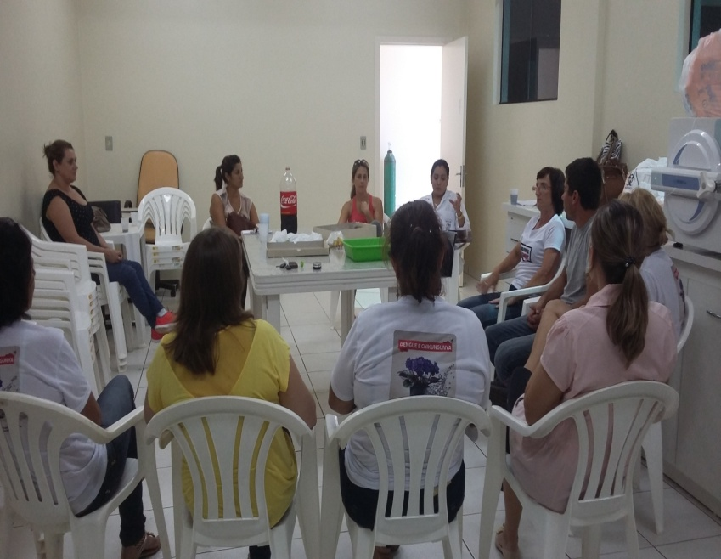
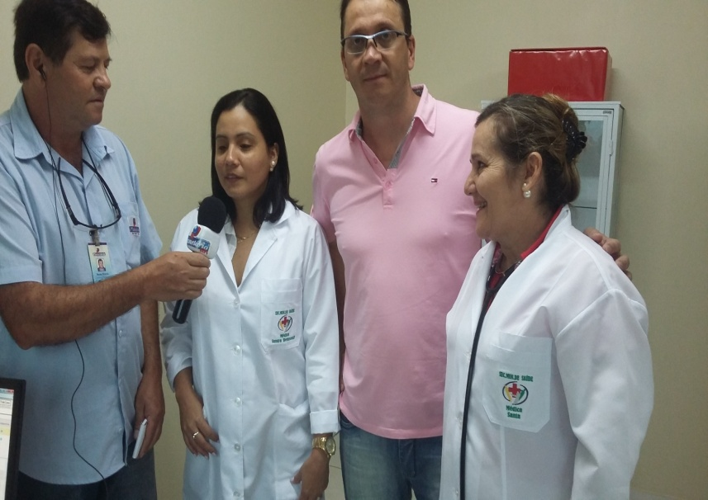
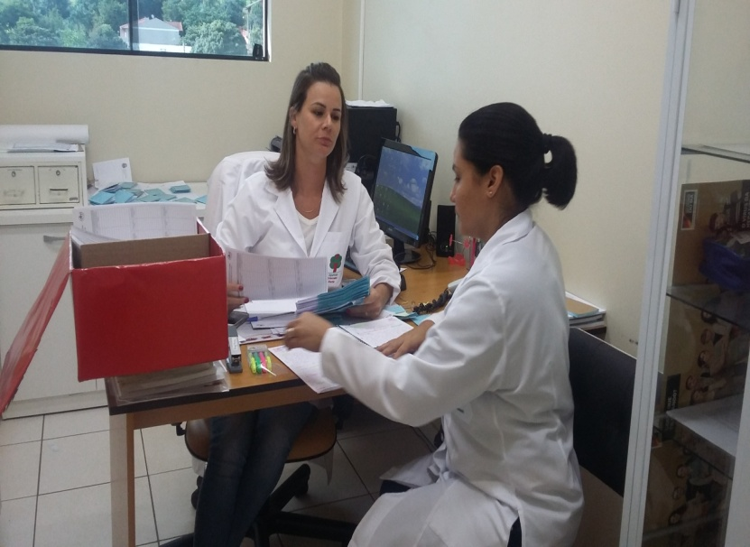
Ações

Slide 10
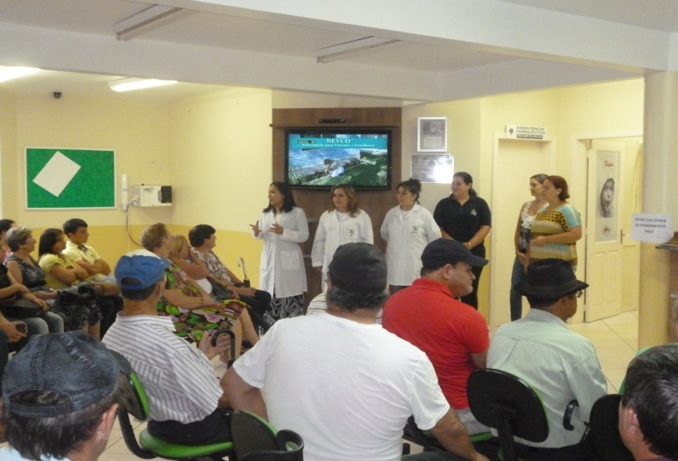
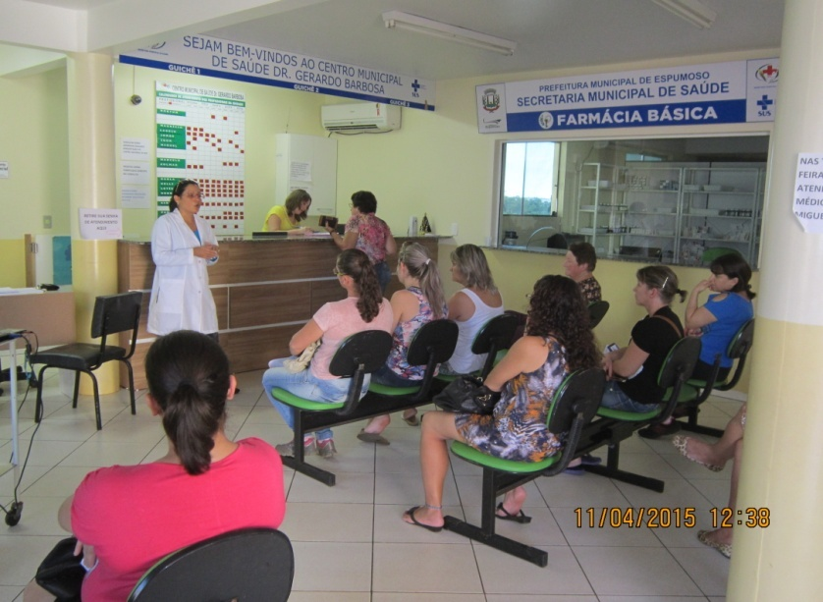
Ações

Slide 11
Objetivo, Metas e Resultados
Objetivo 1: Ampliar a cobertura de detecção precoce do câncer do colo de útero e de mama.
Meta 1.1- Ampliar a cobertura de detecção precoce do câncer de colo de útero das mulheres na faixa etária entre 25 e 64 anos de idade para 80%.
Meta 1.2- Ampliar a cobertura de detecção precoce do câncer de mama das mulheres na faixa etária entre 50 e 69 anos de idade para 90%.

Slide 12
Resultados
Figura 1 Proporção de mulheres entre 25 e 64 anos com exame em dia para detecção precoce do câncer de colo do útero.
Figura 2 Proporção de mulheres entre 50 e 69 anos com exame em dia para detecção precoce do câncer de mama.
Mês 1 n=145
Mês 2 n=231
Mês 3 n=401
Mês 4 n=682
Mês 1 n=45
Mês 2 n=79
Mês 3 n=167
Mês 4 n=297
Das 305 usuárias cadastradas,8 não ficaram com mamografia em dia

Slide 13
Objetivo, Metas e Resultados
Objetivo 2- Melhorar a qualidade do atendimento das mulheres que realizam detecção precoce do câncer do colo de útero e de mama na unidade de saúde.
Meta 2.1- Obter 100% de coleta de amostras satisfatórias do exame.
Meta comprida integramente em todos os meses da intervenção.

Slide 14
Objetivo, Metas e Resultados
Objetivo 3- Melhorar a adesão das mulheres à realização de exame citopatologico de colo de útero e mamografia.
Meta 3.1- Identificar 100% das mulheres com exame citopatologico alterado sem acompanhamento pela unidade de saúde.
Meta 3.2- Identificar 100% das mulheres com mamografia alterada sem acompanhamento pela unidade de saúde.
Meta 3.3- Realizar busca ativa em 100% de mulheres com exame citopatologico alterado sem acompanhamento pela unidade de saúde.
Meta 3.4- Realizar busca ativa em 100% de mulheres com mamografia alterada sem acompanhamento pela unidade de saúde.
Não obtivemos resultados de exames alterados no decorrer da intervenção, pelo que não foi preciso realizar busca ativa a usuárias com CP ou mamografia alteradas.

Slide 15
Objetivo, Metas e Resultados
Objetivo 4- Melhorar os registros das informações.
Meta 4.1- Manter registro da coleta de exame citopatologico de colo de útero em registro especifica em 100% das mulheres cadastradas.
Meta 4.2- Manter registro da realização da mamografia em registro especifica em 100% das mulheres cadastradas.

Slide 16
Resultados
Figura 3 Proporção de mulheres com registro adequado do exame CP de colo de útero.
Figura 4 Proporção de mulheres com registro adequado da mamografia.
Mês 1 n=165
Mês 2 n=274
Mês 3 n=453
Mês 4 n=682
Mês 1 n=53
Mês 2 n=103
Mês 3 n=191
Mês 4 n=305

Slide 17
Objetivo, Metas e Resultados
Objetivo 5- Mapear ás mulheres de risco para câncer de colo de útero e de mama.
Meta 5.1- Pesquisar sinais de alerta para câncer de colo de útero em 100% das mulheres entre 25 e 64 anos.
Mês 1 n=177
Mês 2 n=298
Mês 3 n=465
Mês 4 n=682
Identificamos 03 usuárias que nunca tiveram relações sexuais.
Figura 5 Proporção de mulheres entre 25 e 64 anos com pesquisa de sinais de alerta para câncer de colo de útero

Slide 18
Objetivo, Metas e Resultados
Meta 5.2- Realizar avaliação de risco para câncer de mama em 100% das mulheres entre 50 e 69 anos.
100% das usuárias receberam avaliação de risco para câncer de mama.

Slide 19
Objetivo, Metas e Resultados
Objetivo 6 - Promover a saúde das mulheres que realizam detecção precoce de câncer de colo de útero e de mama na unidade de saúde.
Meta 6.1- Orientar 100% das mulheres cadastradas sobre doenças sexualmente transmissíveis (DST) e fatores de risco para câncer de colo de útero
- Identificamos 03 usuárias que não mantinham relações sexuais, motivo de não serem orientadas respeito à DSTs e fatores de risco para câncer de colo uterino.
- Considerando esta situação concluímos que o 100% recebeu orientações.

Slide 20
Objetivo, Metas e Resultados
Meta 6.2- Orientar 100% das mulheres cadastradas sobre doenças sexualmente transmissíveis (DST) e fatores de risco para câncer de mama.
100% das usuárias receberam orientações sobre DSTs e fatores de risco para câncer de mama.

Slide 21
Discussão
A intervenção propiciou o trabalho integrado entre os profissionais.
Aumentou a funcionalidade do programa
Melhorou o acolhimento e acompanhamento as usuárias
Melhoria nos atendimentos e registros das informações

Slide 22
Discussão
Melhorou a qualidade da atenção à saúde
Propiciou mapear todas as mulheres com risco de câncer do colo uterino e câncer de mama
Aumentou o conhecimento da população sobre fatores de risco de câncer de colo uterino e mama
O impacto já começa a ser percebido pela comunidade

Slide 23
Reflexão critica sobre o processo pessoal de aprendizagem.
Contribuiu para minha qualificação profissional
Tornar-me uma profissional mais preparada integralmente
Exigiu uma maior preparação e qualificação cientifica
Permitiu a atualização em diversos temas
Aumentei meus conhecimentos em relação a programas e conteúdos de saúde Publica no Brasil
Possibilitou a criação do vinculo mais estreito com a comunidade.

Slide 24
Reflexão critica sobre o processo pessoal de aprendizagem.
Permitiu a troca de conhecimentos e ideias entre os profissionais
Melhorou a integração entre a equipe, permitindo a qualificação do serviço
A realização periódica de tarefas permitiu o planejamento semanal das atividades assim como promoveu o estudo e revisão de temas importantes o que contribuiu para a atualização de cada profissional
O curso deu-me a possibilidade de compartilhar com excelentes professores com paciência e dedicação incalculáveis.

Slide 25
Referências Referencias.
BRASIL. Ministério da Saúde. Secretaria de Atenção à Saúde. Departamento de Atenção Básica. Controle dos cânceres do colo do útero e da mama/ Ministério da Saúde, Secretaria de Atenção à Saúde, Departamento de Atenção Básica. – 2. Ed.- Brasília: Ministério da Saúde, 2013. 128 p.

Slide 26
Obrigada!

